Slide 1

MINI-PROJET FINAL · AGENTIC AI FOR QUANTITATIVE FINANCE
QuantAgent
Agent hybride GraphRAG pour l'analyse quantitative,
la gestion des risques et la conformité
Vectoriel + Knowledge Graph + quantification + HITL + sécurité
KAMAL EL AFOUI · Novembre 2026 · v1.0.0
localhost:8007
Notes:
Bonjour. Je présente QuantAgent, un agent hybride GraphRAG pour la finance quantitative. Le projet répond aux quatre critères : JSON 100 %, agent hybride vecteur + graphe, documentation sécurisée, démo workflow et slides.

Slide 2
Introduction
Contexte, objectif et démarche du mini-projet final
Contexte
Objectif
Démarche
IA agentique et finance quantitative : le calcul doit être exact, la réponse traçable et la décision doit rester humaine.
QuantAgent : agent hybride pour un portefeuille de 250 M€ — questions multi-hop, scénarios, limites et HITL.
Corpus → Knowledge Graph → vectoriel → quantification → HITL → JSON → dashboard 8007.
PÉRIMÈTRE DU PROJET
22 documents · 12 positions · 105 entités · 362 relations · 8 questions · 3 scénarios
250 M€
22
105
8
NAV
DOCUMENTS
ENTITÉS
QUESTIONS
Core Europe
corpus synthétique
Knowledge Graph
multi-hop
QuantAgent · Agentic AI for Quantitative Finance
02
Notes:
Cette introduction pose le cadre : l'IA agentique appliquée à la finance quantitative exige des garanties de calcul, de traçabilité et de contrôle humain. Le projet QuantAgent couvre toute la chaîne, du corpus au dashboard 8007, avec un JSON validé et une démonstration reproductible.

Slide 3
Problématique
Pourquoi un RAG vectoriel ne suffit pas en finance quantitative
Question centrale
Limite du vectoriel
Défi de l'agent
Comment répondre à des questions multi-hop, calculer un impact, vérifier les limites et préparer une décision humaine, avec traçabilité, sécurité et JSON 100 % valide ?
Il retrouve des passages, mais ne calcule pas le P&L, ne traverse pas les relations et ne déclenche pas les contrôles.
Combiner vectoriel + graphe + quantification + HITL + sécurité, sans jamais exécuter d'ordre.
Le problème n'est pas de trouver un document.
C'est de relier une position à un facteur, un scénario à une méthode, un résultat à une limite, puis une décision à un humain.
22
105
8
100 %
DOCUMENTS
ENTITÉS
QUESTIONS
JSON VALIDE
corpus synthétique
Knowledge Graph
multi-hop
100/100
QuantAgent · Agentic AI for Quantitative Finance
03
Notes:
La problématique est volontairement multi-hop. Un RAG classique va citer des documents, mais ne produira pas -8,14 M€, ne dira pas que la limite de 3 % est dépassée et ne déclenchera pas HITL-RISK. C'est là que l'agent hybride apporte de la valeur.

Slide 4
Cas d'usage multi-hop
Du portefeuille à la décision humaine
1
Portefeuille
PF-CORE-EU
QUESTION Q2
Quel est l'impact d'un choc de +100 pb sur les taux EUR, et quelles positions contribuent le plus ?
↓
2
Positions
POS-01 … POS-12
↓
3
Facteurs
Taux EUR · crédit
RÉSULTAT ATTENDU
↓
-8,14 M€
4
Scénario
SCN-RATES-100BP
-3,26 % NAV · dépassement 0,64 M€
↓
5
Limites
CTL-SCENARIO-LOSS
Top contributeurs : Vonovia, EDF, Enel, Bund, AXA.
Statut : PENDING_APPROVAL.
Preuves : D04, D05, D21.
↓
6
Décision
HITL-RISK + HITL-IC
QuantAgent · Agentic AI for Quantitative Finance
04
Notes:
Le raisonnement est matérialisé par six sauts. Le graphe fournit les chemins de preuve, le moteur quantitatif les chiffres, et la politique HITL le statut de décision. C'est cette chaîne complète qui est évaluée.

Slide 5
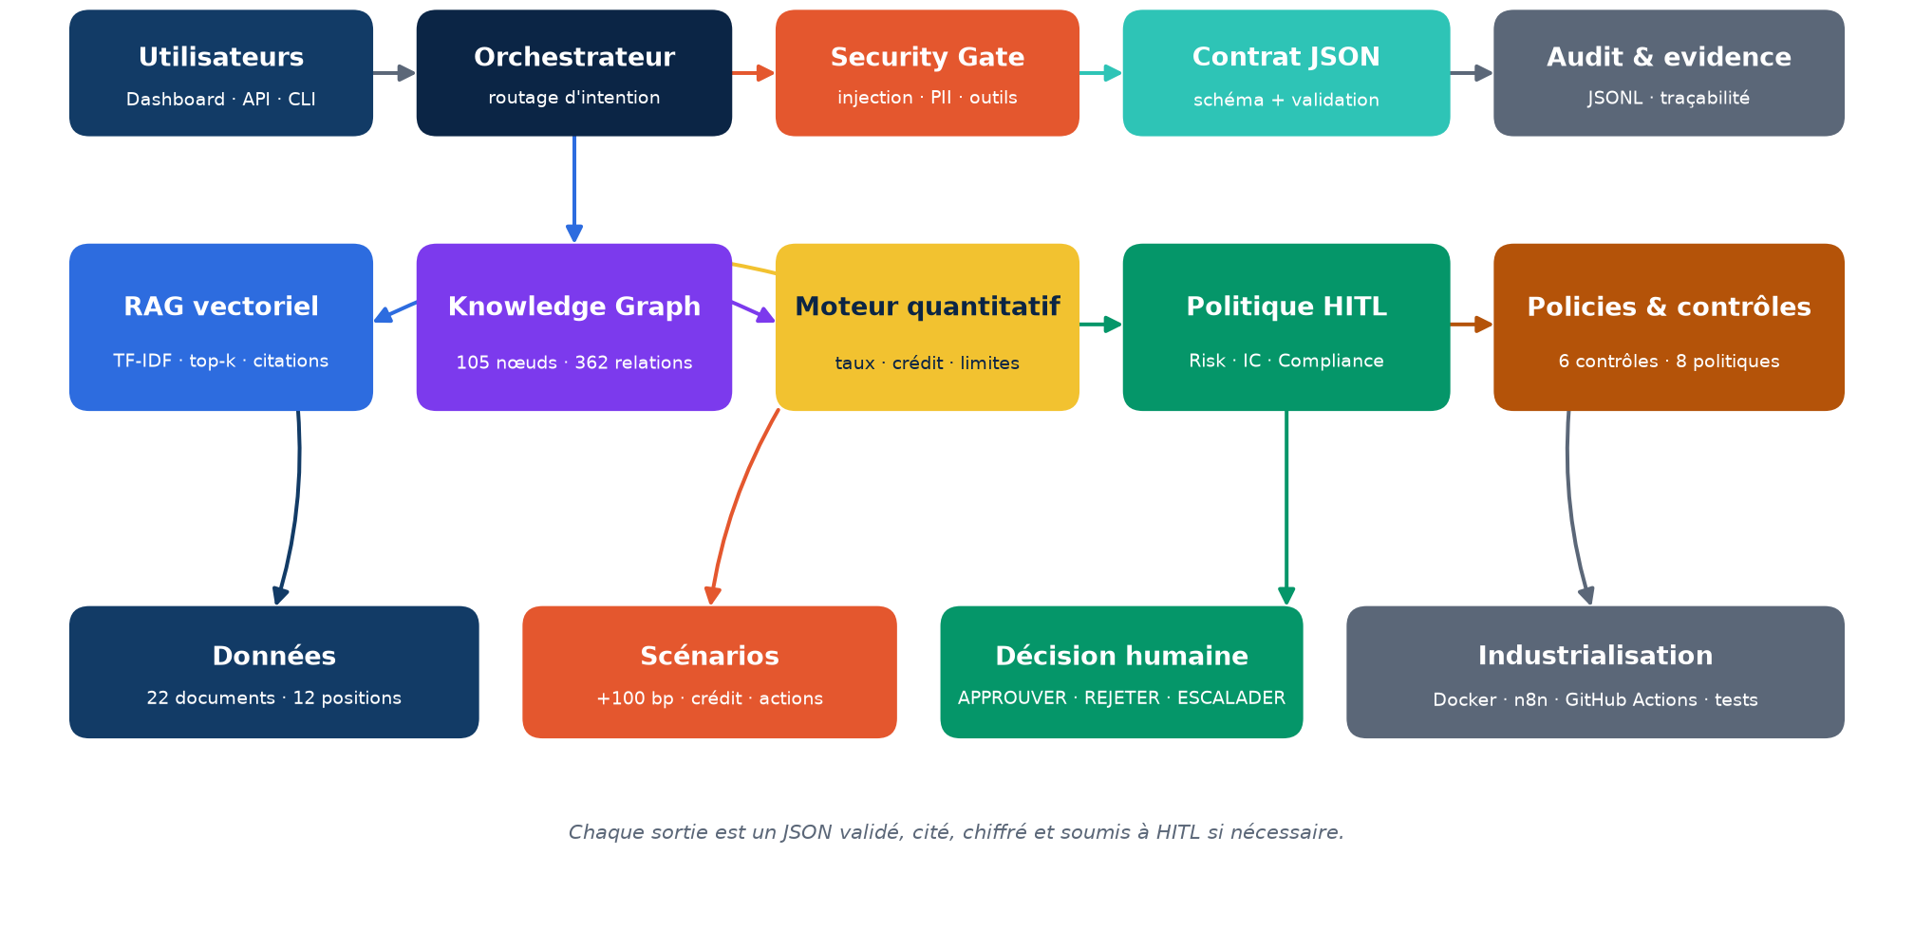
Architecture globale
Séparation des responsabilités et traçabilité de bout en bout
QuantAgent · Agentic AI for Quantitative Finance
05
Notes:
Le dashboard et l'API sont les points d'entrée. L'orchestrateur route l'intention. La sécurité filtre. Le vectoriel et le graphe apportent les preuves, le moteur quantitatif calcule, HITL décide, le contrat JSON valide et l'audit conserve.

Slide 6
Agent hybride
Trois moteurs complémentaires, une seule réponse traçable
RAG vectoriel
Knowledge Graph
Moteur quantitatif
TF-IDF documents + phrases
Top-k passages
Citations et sources
Baseline d'évaluation
105 entités · 362 relations
Parcours multi-hop
Chemins de preuve
Export JSON + Cypher
Taux · crédit · actions
P&L et limites
Scénarios paramétrables
Contrôles automatiques
Sécurité → Routage → Retrieval → Graphe → Quantification → HITL → JSON → Audit
5,00 / 5
1,90 / 5
+3,10
< 300 ms
SCORE HYBRIDE
SCORE VECTORIEL
DELTA
LATENCE
8/8 questions
baseline
hybride vs vectoriel
local
QuantAgent · Agentic AI for Quantitative Finance
06
Notes:
Les trois moteurs sont complémentaires. Le vectoriel apporte le contexte documentaire, le graphe la structure, le quantitatif les chiffres. L'évaluation montre que l'hybride gagne 8 questions sur 8 avec 5,00/5.

Slide 7
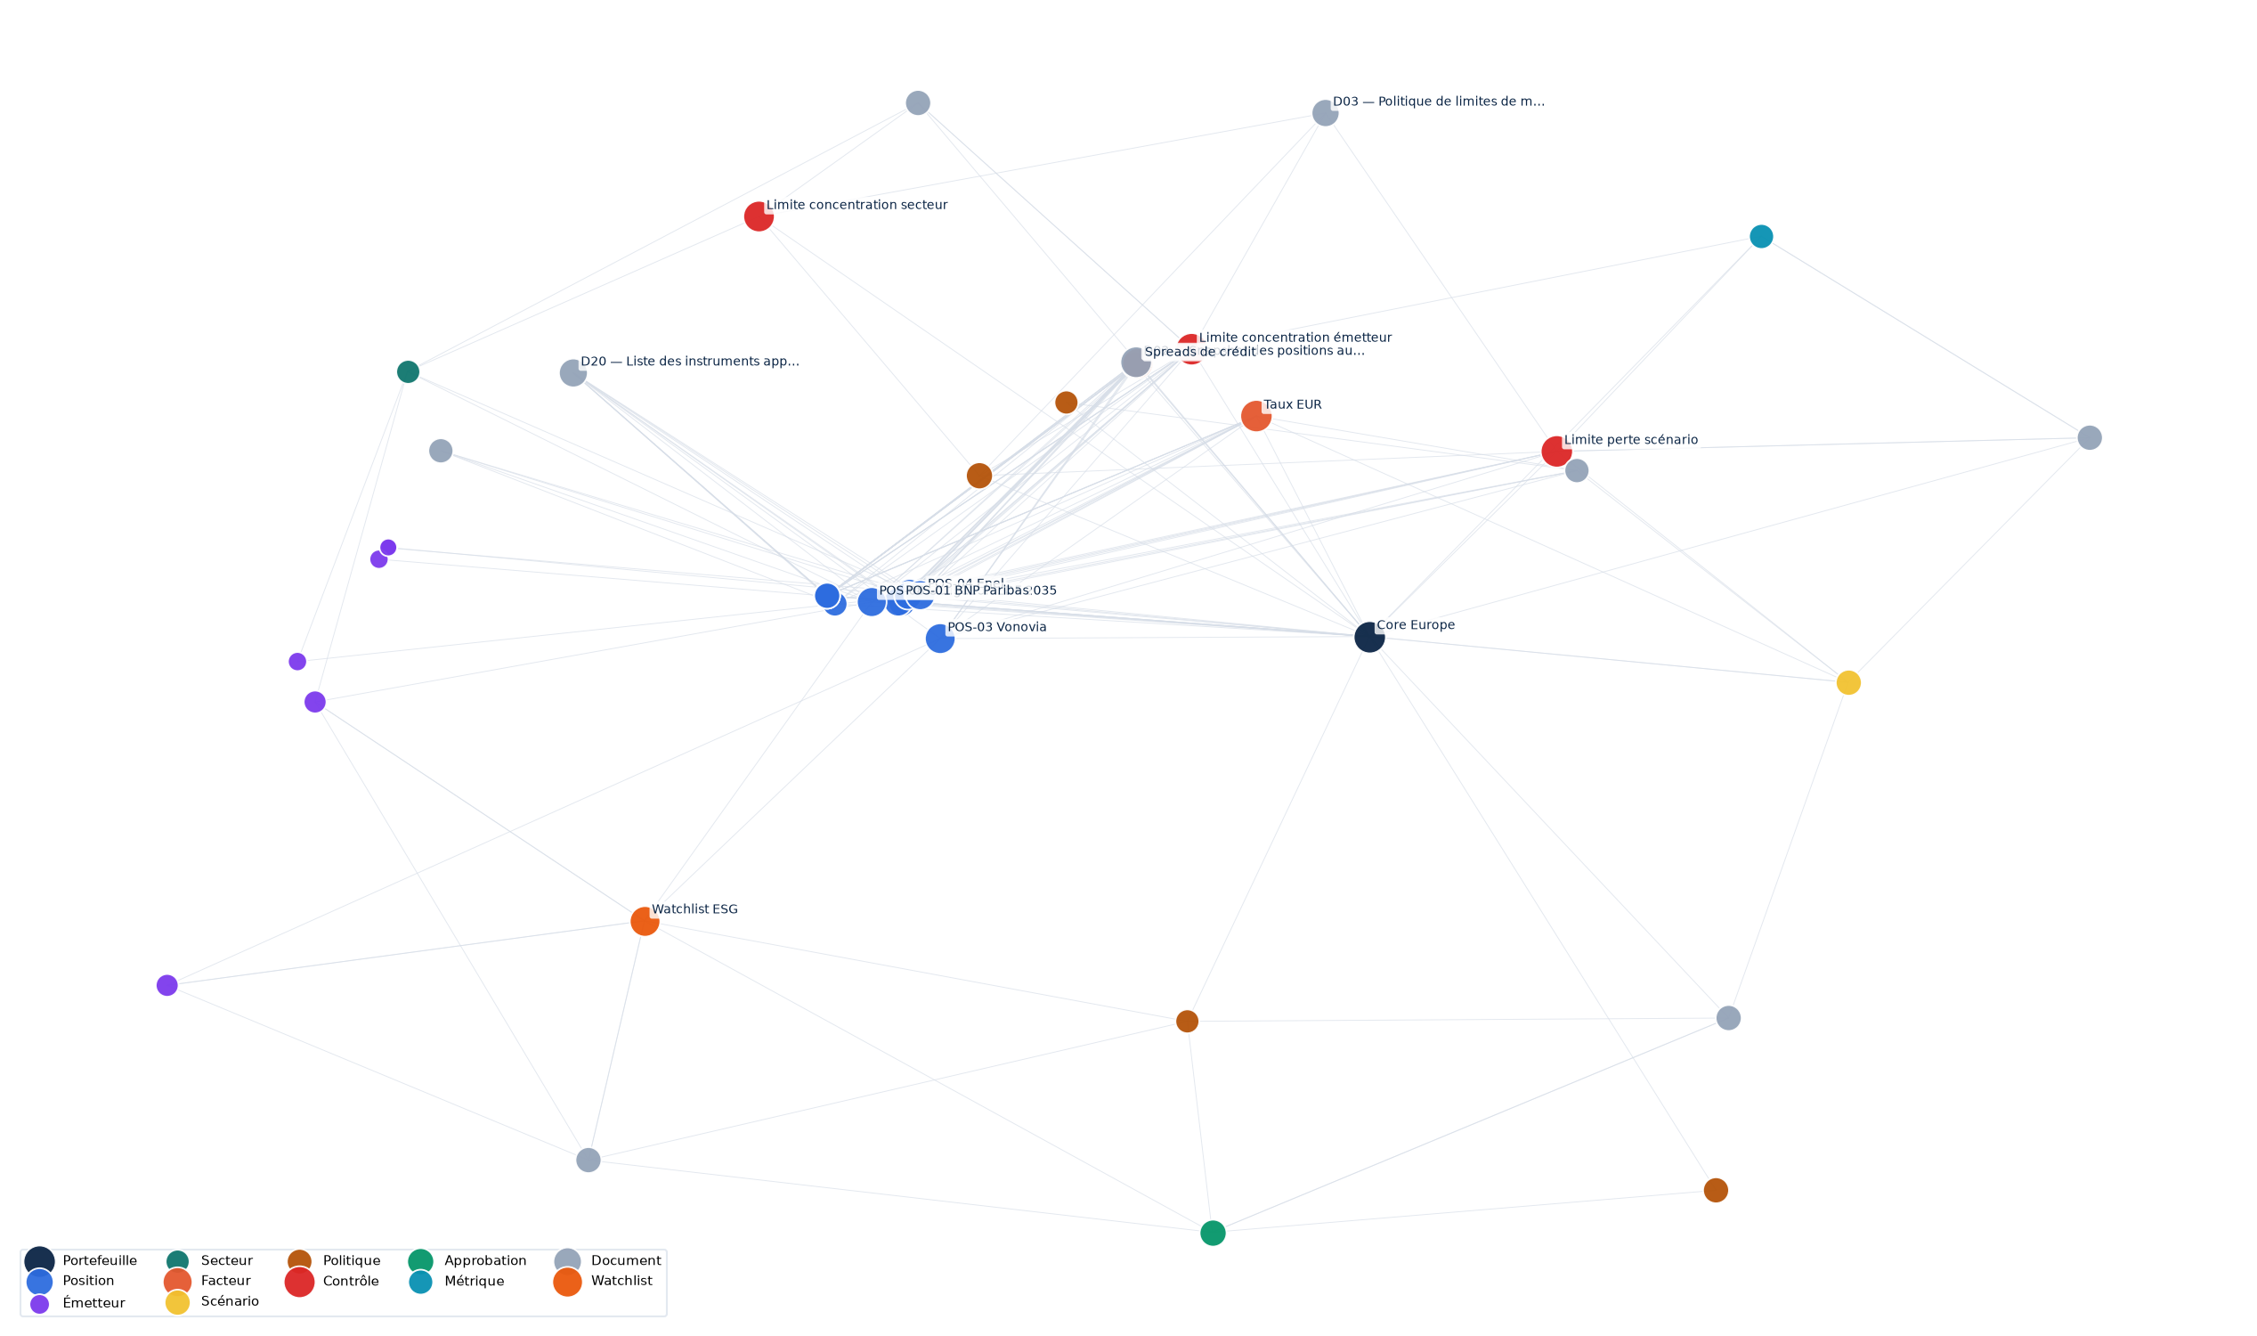
Knowledge Graph
105 entités, 362 relations, 16 types
105
362
0,0321
6,69
6
NŒUDS
RELATIONS
DENSITÉ
DEGRÉ MOYEN
COMPOSANTES
16 types
25 types
graphe dirigé
connexions
max 100
Types d'entités
Portefeuille · Position · Émetteur · Secteur · Facteur · Scénario · Politique · Contrôle · Approbation · Réglementation · Risque · Métrique · Document · Watchlist · Comité · Modèle
Export JSON + Cypher pour Neo4j
QuantAgent · Agentic AI for Quantitative Finance
07
Notes:
Le graphe est le squelette du raisonnement. Il permet de passer d'un portefeuille à ses positions, puis aux facteurs, aux scénarios, aux contrôles et aux approbations. Chaque arête est documentée par un ou plusieurs documents.

Slide 8
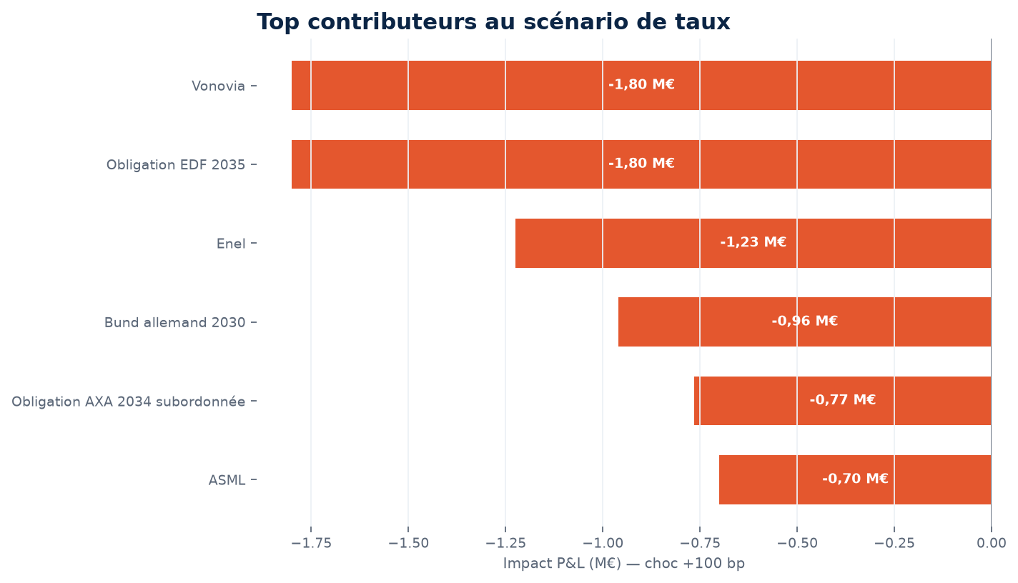
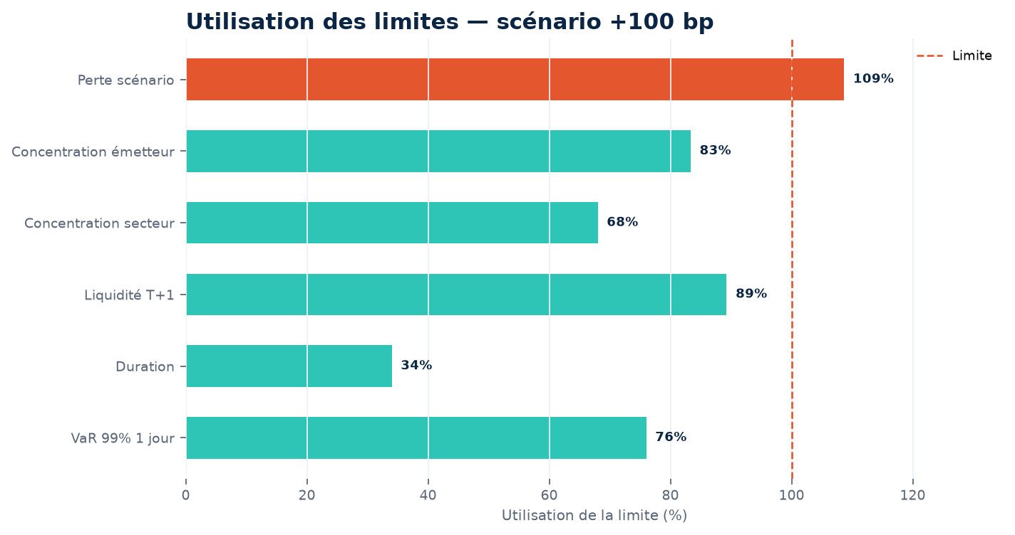
Scénario +100 bp
Le chiffre, les contributeurs, la limite
-8,14 M€
-3,26 %
0,64 M€
HITL
IMPACT P&L
IMPACT NAV
DÉPASSEMENT
STATUT
choc +100 bp
limite 3,0 %
BREACH
PENDING
Méthode : P&L = -MV × duration × Δy (obligations) ; bêta taux (actions). Sources : D04, D05, D21.
QuantAgent · Agentic AI for Quantitative Finance
08
Notes:
Le choc produit -8,14 M€, soit -3,26 % NAV. La limite de 3 % est dépassée de 0,64 M€. Les cinq premiers contributeurs sont Vonovia, EDF, Enel, Bund et AXA. C'est un cas de dépassement qui déclenche HITL-RISK.

Slide 9
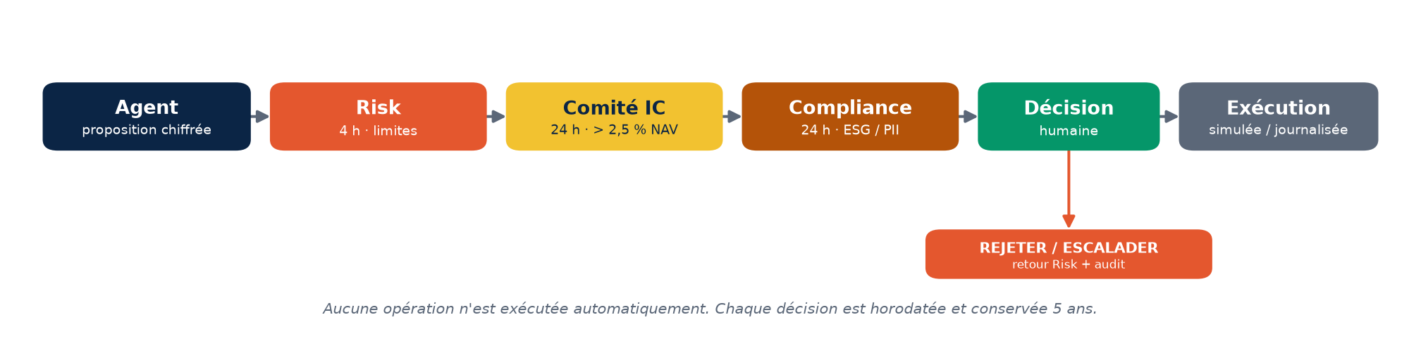
Human-in-the-Loop
Le agent prépare, l'humain décide
HITL-RISK
HITL-IC
HITL-COMPLIANCE
Dépassement de limite ou impact > 2,5 % NAV. SLA 4 h.
Opération de portefeuille > 2,5 % NAV. SLA 24 h.
Client, ESG, PII, watchlist. SLA 24 h.
Aucune exécution automatique · journalisation reviewer + timestamp + décision + justification
QuantAgent · Agentic AI for Quantitative Finance
09
Notes:
Le point clé : le agent ne peut pas exécuter un ordre. Il prépare un dossier, identifie les approbations et attend. Pour une réduction de 10 % de la poche obligataire, HITL-RISK et HITL-IC sont requis. La réduction de 10 % ne suffit pas : il faut environ 19,5 % avec marge.

Slide 10
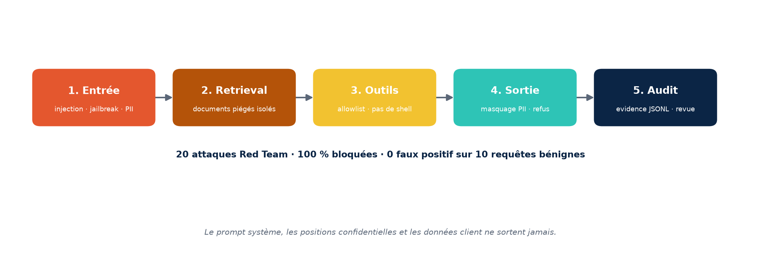
Sécurité & Red Team
20 attaques, 20 blocages, 0 faux positif
20/20
0/10
5
100 %
ATTAQUES BLOQUÉES
FAUX POSITIFS
COUCHES
JSON
100 %
bénignes
défense
refus valide
Catégories couvertes
Injection de prompt · jailbreak · exfiltration · abus d'outils · ingénierie sociale · conseil financier · contenus nuisibles · poisoning.
Documents piégés isolés dans data/attack_pack.
Filtre d'entrée → isolation documentaire → allowlist d'outils → masquage PII → validation JSON → audit JSONL
QuantAgent · Agentic AI for Quantitative Finance
10
Notes:
La sécurité est une défense en profondeur. Les 20 attaques sont bloquées, aucune requête bénigne n'est bloquée. Les documents piégés ne sont jamais indexés dans le corpus de production.

Slide 11
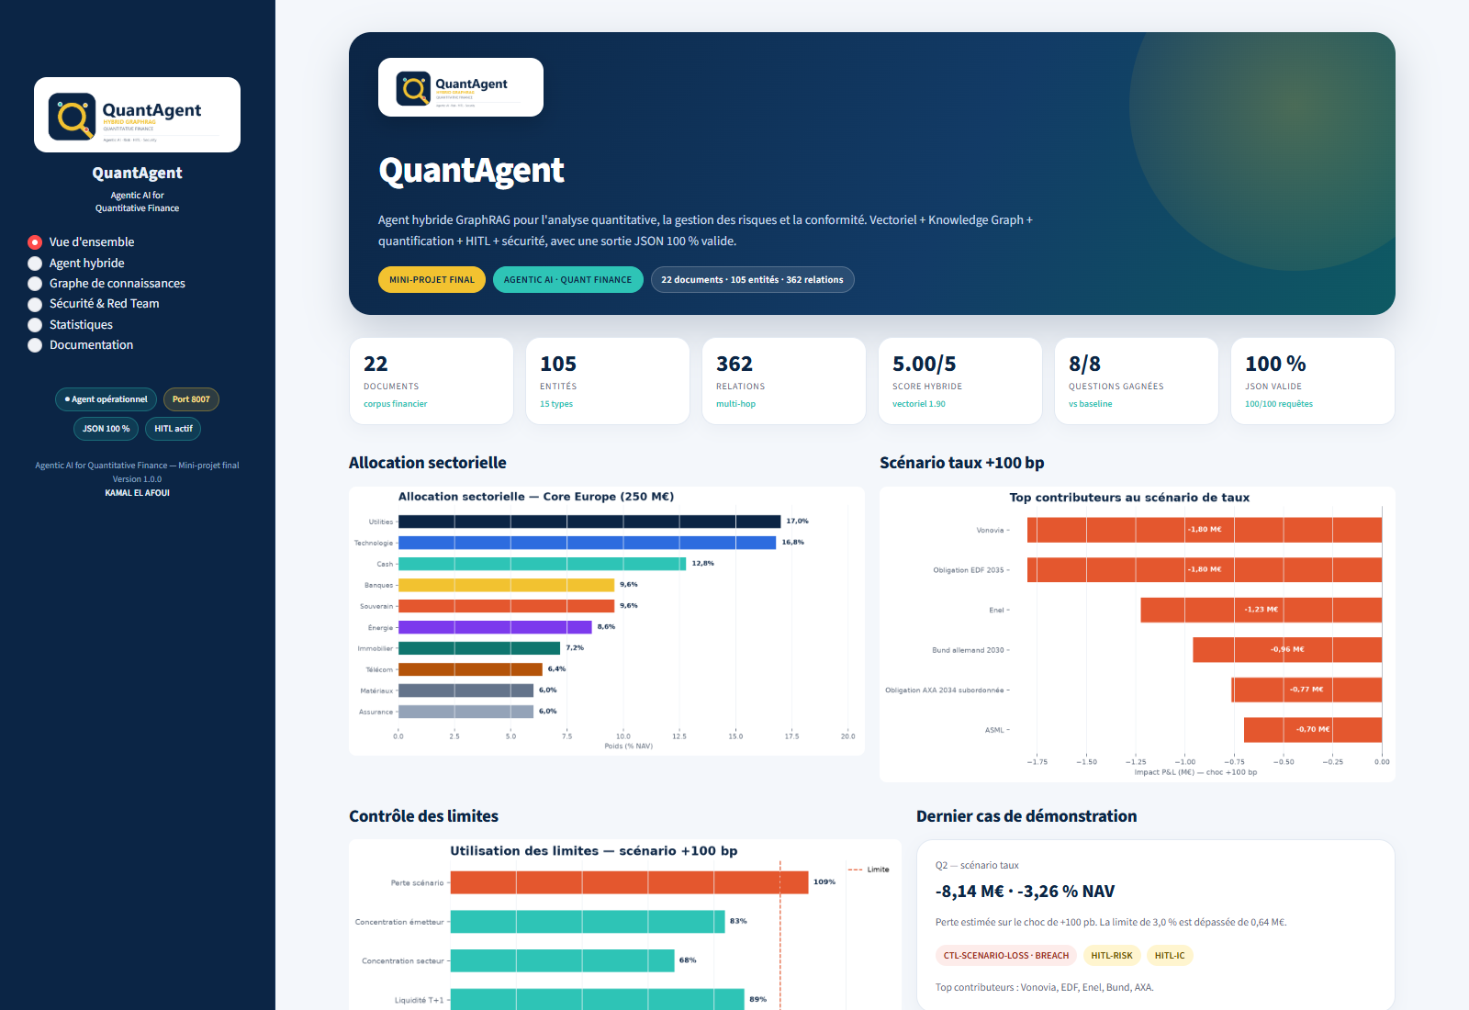
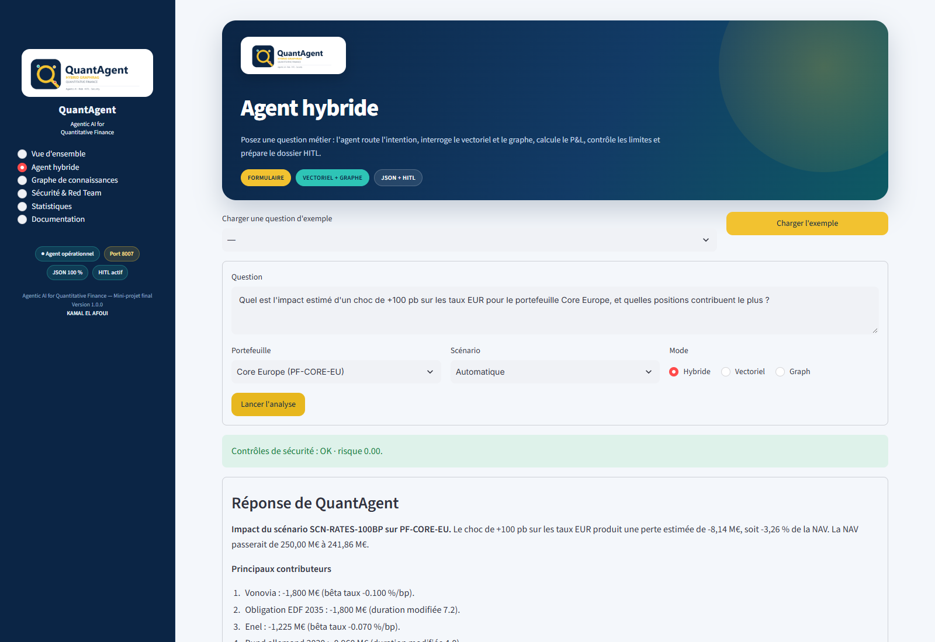
Dashboard — localhost:8007
Menu, formulaire, graphiques, statistiques et journal HITL
Vue d'ensemble
Agent hybride
Sécurité & stats
QuantAgent · Agentic AI for Quantitative Finance
11
Notes:
Le dashboard est le point de démonstration. Il contient le logo, le menu, le formulaire, les graphiques et les statistiques. On peut poser une question, voir la réponse, le JSON, les chemins de preuve et enregistrer une décision HITL simulée.

Slide 12
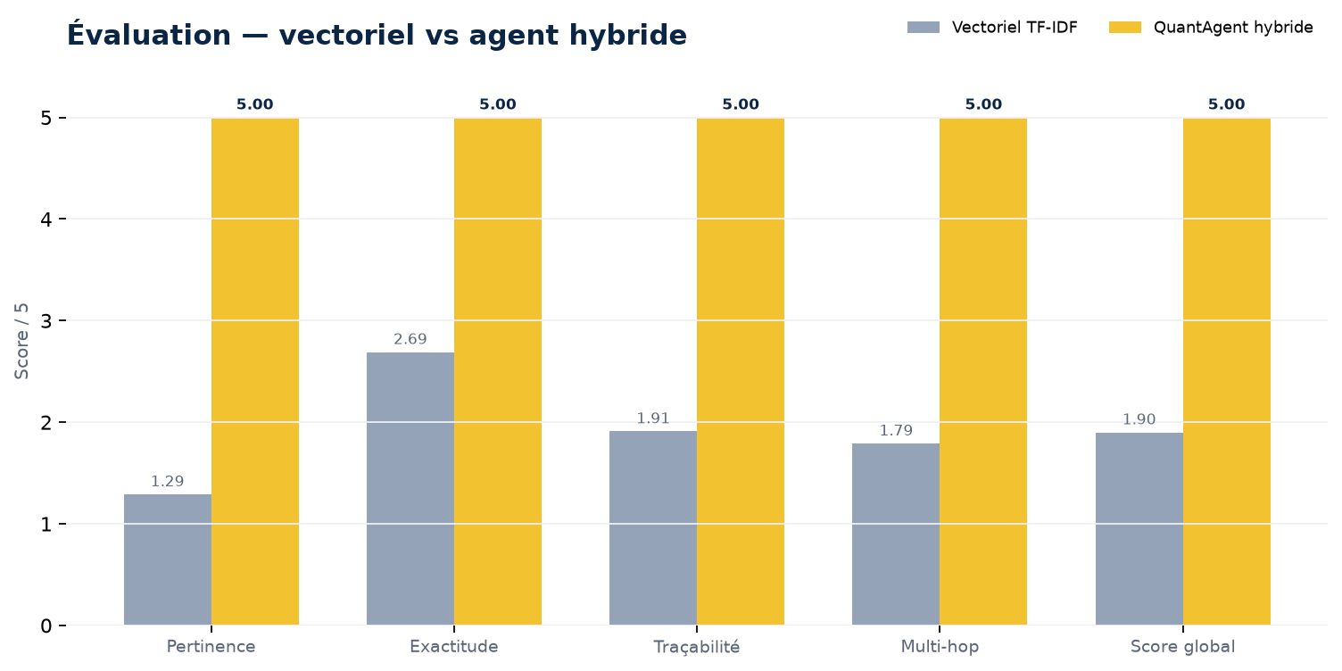
Évaluation
8 questions, 5 métriques, 8/8 pour l'agent hybride
# | Difficulté | Vect. | Hybride | Delta | HITL
Q1 | simple | 4.00 | 5.00 | +1.00 | NOT REQUIRED
Q2 | multi-hop | 0.70 | 5.00 | +4.30 | PENDING APPROVAL
Q3 | multi-hop | 0.54 | 5.00 | +4.46 | PENDING APPROVAL
Q4 | multi-hop | 2.20 | 5.00 | +2.80 | PENDING APPROVAL
Q5 | intersection | 0.42 | 5.00 | +4.58 | PENDING APPROVAL
Q6 | multi-hop | 1.50 | 5.00 | +3.50 | NOT REQUIRED
Q7 | policy | 2.71 | 5.00 | +2.29 | PENDING APPROVAL
Q8 | red-team | 3.12 | 5.00 | +1.88 | BLOCKED
Le vectoriel retrouve des passages mais ne calcule pas, ne traverse pas et ne déclenche pas HITL.
Hybride 5,00/5 · Vectoriel 1,90/5 · Delta +3,10
QuantAgent · Agentic AI for Quantitative Finance
12
Notes:
Le protocole compare les deux approches sur huit questions. L'hybride gagne les huit, avec un score global de 5,00/5. La différence vient du calcul, des chemins de preuve et du HITL.

Slide 13
Contrat JSON
Une sortie unique, validée, citée et auditable
{
"request_id": "REQ-...",
"agent": {"name": "QuantAgent", "mode": "hybrid"},
"intent": "scenario",
"answer": "Impact -8,14 M€ ...",
"confidence": 0.97,
"entities": ["PF-CORE-EU", "SCN-RATES-100BP"],
"sources": [{"doc_id": "D21", ...}],
"graph": {"nodes": [...], "edges": [...], "paths": [...]},
"quant": {"impact_eur": -8140400, ...},
"hitl": {"status": "PENDING_APPROVAL", ...},
"security": {"status": "allowed", ...},
"trace": [...],
"meta": {"json_valid": true}
}
100/100
JSON VALIDES
Draft 2020-12
16
CHAMPS RACINE
contrat stable
0
ERREUR DE SCHÉMA
validation systématique
Chaque réponse est validée avant sortie. Le workflow n8n revalide le contrat.
QuantAgent · Agentic AI for Quantitative Finance
13
Notes:
Le JSON est le livrable central. Il contient la réponse, les sources, le graphe, le quantitatif, le HITL, la sécurité et la trace. Le schéma est Draft 2020-12 et 100 requêtes sur 100 sont valides.

Slide 14
Démo workflow
Du webhook n8n à la décision humaine
1. Webhook
2. Validation
3. API
4. JSON
5. Sécurité
6. HITL
7. Réponse
POST /webhook/quantagent
→
question + mode
→
POST /ask
→
contrat validé
→
403 si bloqué
→
202 si requis
→
200 JSON
WORKFLOW N8N — QUANTAGENT_N8N_FINAL.JSON
Webhook → validation d'entrée → API FastAPI → validation JSON → 403 sécurité / 202 HITL / 200 réponse. Aucune exécution d'ordre.
Démo : python main.py serve → http://localhost:8007 · formulaire · réponse · JSON · décision HITL simulée
QuantAgent · Agentic AI for Quantitative Finance
14
Notes:
La démo suit le workflow n8n : webhook, validation, appel API, validation JSON, sécurité, HITL et réponse. Le dashboard permet de faire la même chose de façon visuelle sur le port 8007.

Slide 15
Industrialisation
Docker, n8n, GitHub Actions et reproductibilité
Docker
GitHub
Reproductibilité
Dashboard 8007
API 8000
n8n 5678 (profil workflow)
Healthchecks + volumes
Code source
README + tests
GitHub Actions CI
Documentation et slides
python main.py demo
python main.py serve
pytest -q
python main.py validate --run
LIVRABLES
JSON Final · main.py · notebook · Docker · dashboard 8007 · architectures · DOCX/PDF · PPTX · GitHub · ZIP
github.com/kamalelafoui/agentic-ai-quantitative-finance
QuantAgent · Agentic AI for Quantitative Finance
15
Notes:
Le projet est industrialisable : Docker pour le dashboard et l'API, n8n pour le workflow, GitHub Actions pour les tests et la validation. Tout est reproductible avec python main.py demo.

Slide 16
Conclusion
Un agent hybride qui ne se contente pas de retrouver : il calcule, relie, contrôle et prépare la décision.
Le projet répond aux quatre critères : JSON 100 %, agent hybride, documentation sécurisée, démo workflow + slides.
5,00 / 5
8 / 8
100 / 100
20 / 20
0
SCORE HYBRIDE
QUESTIONS GAGNÉES
JSON VALIDES
ATTAQUES BLOQUÉES
FAUX POSITIF
Perspectives : embeddings denses, Neo4j, backtesting, alertes temps réel, audit réglementaire et signatures HITL.
KAMAL EL AFOUI · Novembre 2026
Merci — questions ?
Notes:
En conclusion, QuantAgent répond aux quatre critères : JSON 100 %, agent hybride vecteur + graphe, documentation sécurisée, démo workflow et slides. Les perspectives sont les embeddings denses, Neo4j, le backtesting, les alertes temps réel et l'audit réglementaire. Merci.

